Slide 1
REVIEW TEKNIK MIKROENKAPSULASI PADA EKSTRAK MANGOSTEEN
Rosa RiauWati , Sriwidodo, Anis Yohana Chaerunisaa
1Departemen Farmasetika dan Teknologi Farmasi, Fakultas Farmasi, Universitas Padjadjaran. Jl. Raya Bandung-Sumedang Km. 21 Jatinangor 45363, Sumedang, Indonesia.

Slide 2
LATAR BELAKANG
Kulit Mangosteen memiliki metabolit sekunder yang paling melimpah.
Metode mikroenkapsulasi merupakan salah satu teknik yang paling banyak digunakan untuk melindungi senyawa bioaktif dari berbagai faktor lingkungan seperti penguapan, oksidasi, degradasi suhu kelembaban, dan cahaya karenanya, dapat memperpanjang umur simpan produk dan menghindari kerusakan. yang dapat melindungi senyawa penting pada ekstrak sehingga dapat bertahan lama dan masih dapat dimanfaatkan oleh tubuh dengan baik.(Wathoni et al., 2019).

Slide 3
KARAKTERISTIK MANGOSTEEN
Manggis ( Garcinia mangostana L.) adalah salah satu buah tropis yang banyak ditemukan secara luas di Asia Tenggara, yang digunakan untuk pengobatan tradisional.
dari tanaman manggis, dan ada lebih dari 50 jenis xanthone yang terkandung dalam setiap kulit manggis.(Markowicz et al., 2019) 2. Manfaat Mangosteen secara farmakologi (Ghasemzadeh et al., 2018)(Markowicz et al., 2019)(Agung et al., 2020) a. Anti tumor b. Anti hipertensi c. Anti mikroba d. Antikanker e. Anti inflamasi f. Anti alergi g. Antioksidan
(Miftahul, 2018) a. Tidak stabil b. Reaktif c. Mudah teroksidasi d. Tidak dapat larut dalam air

Slide 4
TUJUAN & PRINSIP MIKROENKAPSULASI
Tujuan untuk meningkatkan kestabilan dan daya larut suatu bahan, untuk mengendalikan pelepasan senyawa aktif, untuk menghasilkan partikelpartikel padatan yang dilapisi oleh bahan penyalut tertentu dan meminimalisir kehilangan nutrisi.
Prinsip mikroenkapsulasi yaitu pencampuran antara fase air, fase zat inti dan fase bahan penyalut sampai terbentuk emulsi yang stabil kemudian proses penempelan bahan penyalut pada permukaan bahan inti dan proses pengecilan ukuran partikel. (Ang et al., 2019).

Slide 5
KELEBIHAN MIKROENKAPSULASI
masa simpan yang cukup lama, praktis untuk di campurkan dengan bahan lain, memiliki kadar air rendah sehingga terhindar dari pertumbuhan jamur penyebab kerusakan.
KEUNTUNGAN MIKROKAPSUL
Dengan adanya lapisan dinding polimer, zat inti akan terlindungi dari pengaruh lingkungan luar. Mikroenkapsulasi dapat mencegah perubahan warna dan bau serta dapat menjaga stabilitas zat inti yang dipertahankan dalam jangka waktu yang lama. Dapat dicampur dengan komponen lain yang berinteraksi dengan zat inti (Estevinhoet al.,2013)

Slide 6
KERUGIAN MIKROKAPSUL
Dengan penyalutan bahan inti oleh polimer kurang sempurna atau tidak merata sehingga akan mempengaruhi pelepasan zat inti dari mikrokapsul sehingga Dibutuhkan teknologi mikroenkapsulasi. Harus dilakukan pemilihan polimer penyalut dan pelarut yang sesuai dengan bahan inti agar diperoleh hasil mikrokapsul yang baik (Estevinhoet al.,2013)

Slide 7
METODE MIKROENKAPSULASI
Proses pembuatan Mikroenkapsulasi terbagi menjadi tiga metode Mikroenkapsulasi : (Tanget al., 2005).
a. Metode kimia b. Metode fisika-kimia c. Metode fisika mekanik

Slide 8
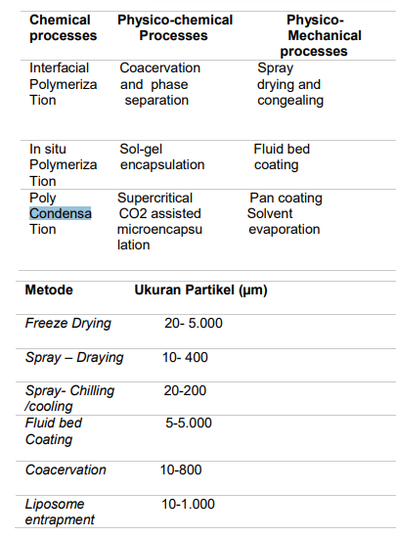
Ukuran partikel Mikroenkapsulasi berdasarkan metode yang digunakan

Slide 9
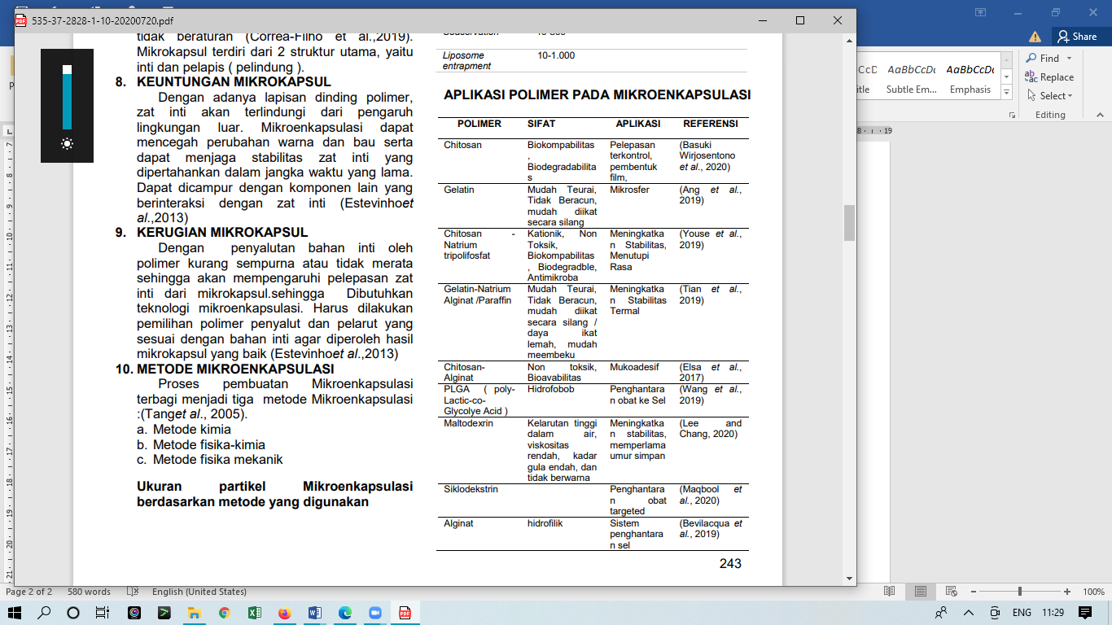
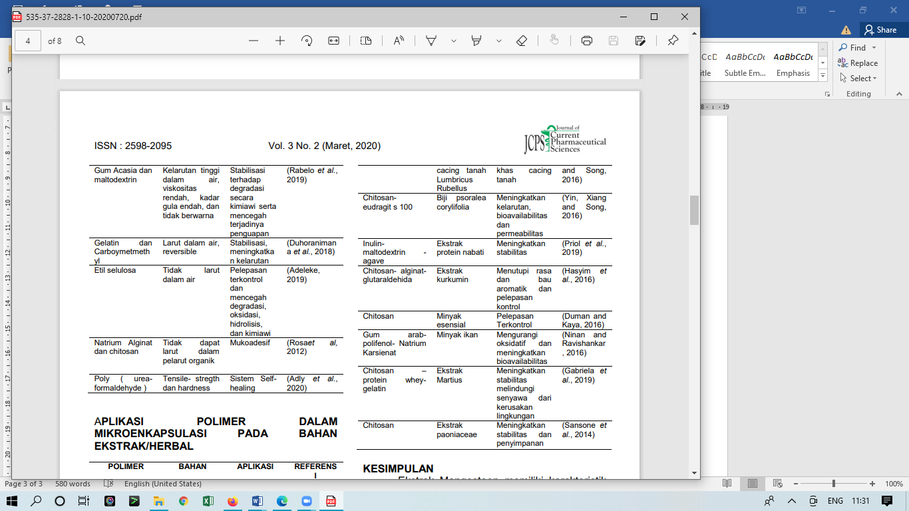
APLIKASI POLIMER PADA MIKROENKAPSULASI

Slide 10
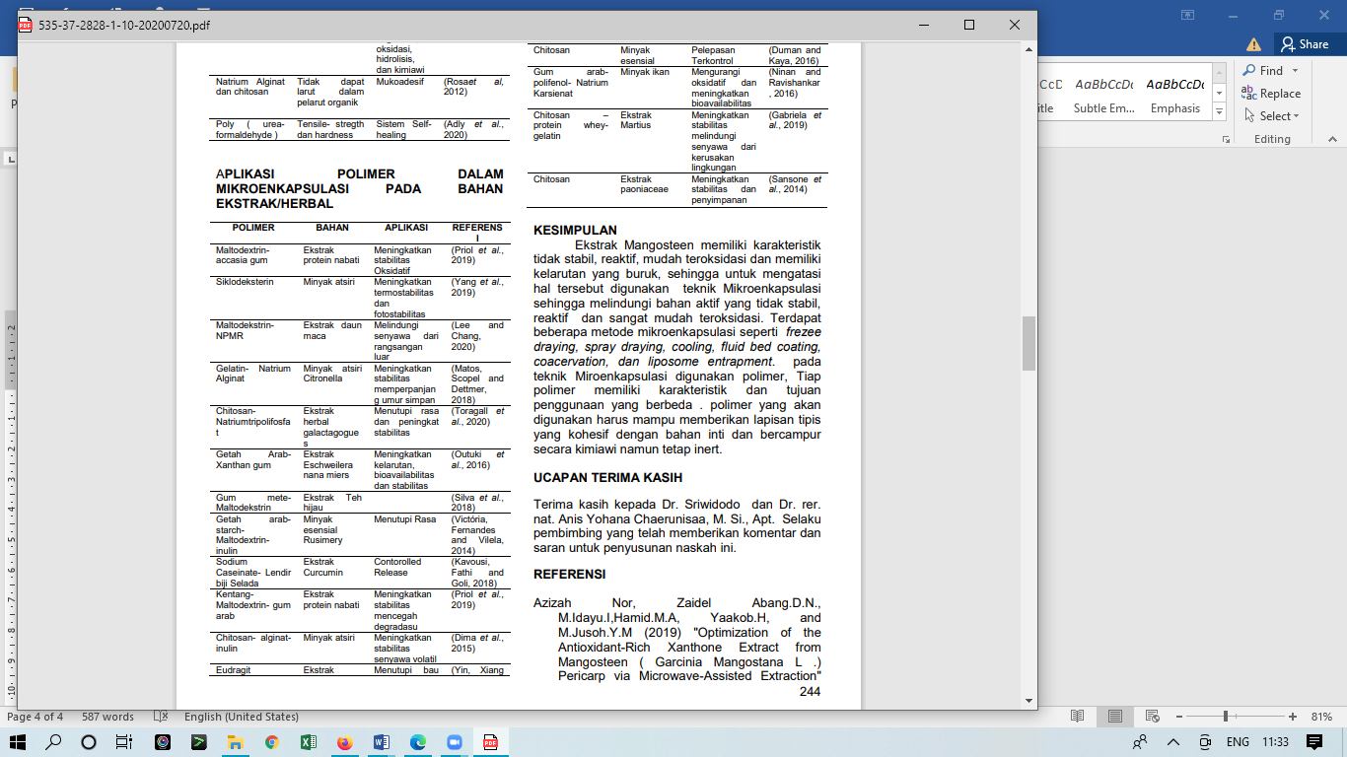
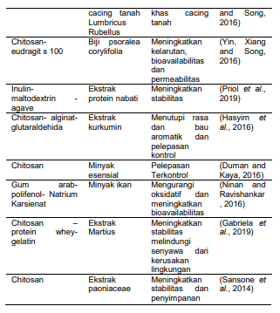
APLIKASI POLIMER DALAM MIKROENKAPSULASI PADA BAHAN EKSTRAK/HERBAL

Slide 11
KESIMPULAN
Ekstrak Buah Mengkudu memiliki kandungan serat kasar yang cukup tinggi, antinutrisi yang dapat menggangu metabolisme dan senyawa aktif yang tidak stabil. sehingga untuk mengatasi hal tersebut digunakan teknik Mikroenkapsulasi sehingga melindungi bahan aktif yang tidak stabil, reaktif dan sangat mudah teroksidasi. Terdapat beberapa metode mikroenkapsulasi seperti frezee draying, spray draying, cooling, fluid bed coating, coacervation, dan liposome entrapment. pada teknik Miroenkapsulasi digunakan polimer, Tiap polimer memiliki karakteristik dan tujuan penggunaan yang berbeda . polimer yang akan digunakan harus mampu memberikan lapisan tipis yang melekat (kohesif) dengan bahan inti dan bercampur secara kimiawi namun tetap mempertahankan kandungannya (inert).

